Slide 1
Күн тәртібінде:
1.Балабақша жұмысы, күн тәртібі, режимі, ақылы қызмет туралы
2.Баланың балабақшаға бейімделуі
3. Балалардың қауіпсіздігі Ережелерінің талаптарын сақтау.
4. ҚР Сан Пин нормаларының сақталуы, бала денсаулығы
5.Балалардың оқу-тәрбие үрдісін ұйымдастыру жұмысы.
6.Жекелеген санаттарға тегін тамақтандыруды ұйымдастыру.
Әртүрлі мәселелер,сұрақтар

Slide 2
№80 «Ботақан» балабақшасының қосымша ақылы қызметтер тізбесі
Р/с | Қызмет түрлері | Құны,теңге
1 | Шет тілдерін оқыту курсы | 3000
2 | Хореография | 3000
3 | Smart table және логика | 4000

Slide 3
Мақсаты
Балабақшаның оқу-тәрбие жұмысын қазіргі заман талабына сай бағытта ұйымдастырып, тәрбиеленушілердің танымдық белсенділігін және танымдық ынтасын, қызығушылығын дамыту
Мектеп жасына дейінгі баланың экологиялық мәдениетін, танымдық белсенділіктерінің дамуын зерттеу қызметі арқылы жүзеге асыру.
Міндеттері: Балалардың қоршаған ортаға деген қызығушылығын, білуге құмарлығын қолдап, әрекеттердің түрлі бастамаларында танымдық қызығушылығы мен танымдық дербестігін қалыптастыру.
Баланың зияткерлік-танымдық белсенділігін, есте сақтау қабілетін, сөйлеу дағдыларын, ойлау үдерістерінің белсенділігін тәжірибелік-зерттеу қызметі арқылы дамыту.
Педагогтардың құзыреттілігін және шеберлігін арттыру.
2024-2025 оқу жылына балабақша жұмысының жылдық мақсаты мен міндеттері:

Slide 4
БЕС БІЛІМ БЕРУ САЛАСЫ
“ДЕНСАУЛЫҚ”
“ҚАТЫНАС”
“ТАНЫМ”
“ШЫҒАРМАШЫЛЫҚ”
“ӘЛЕУМЕТ”

Slide 5
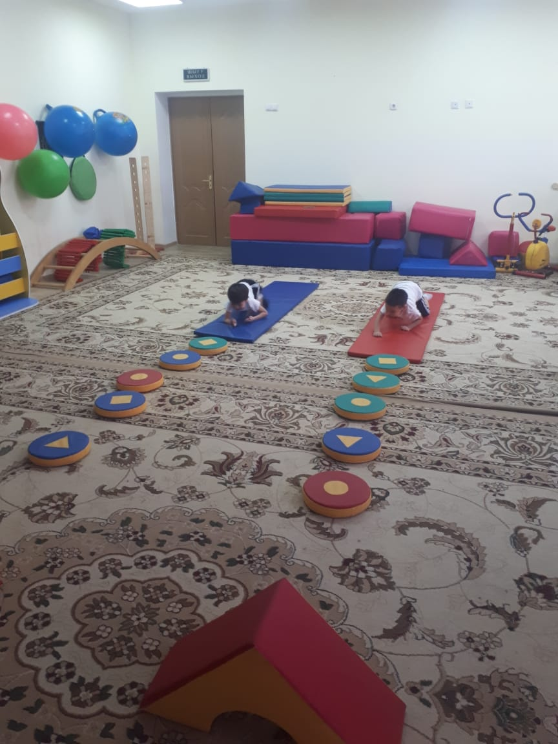
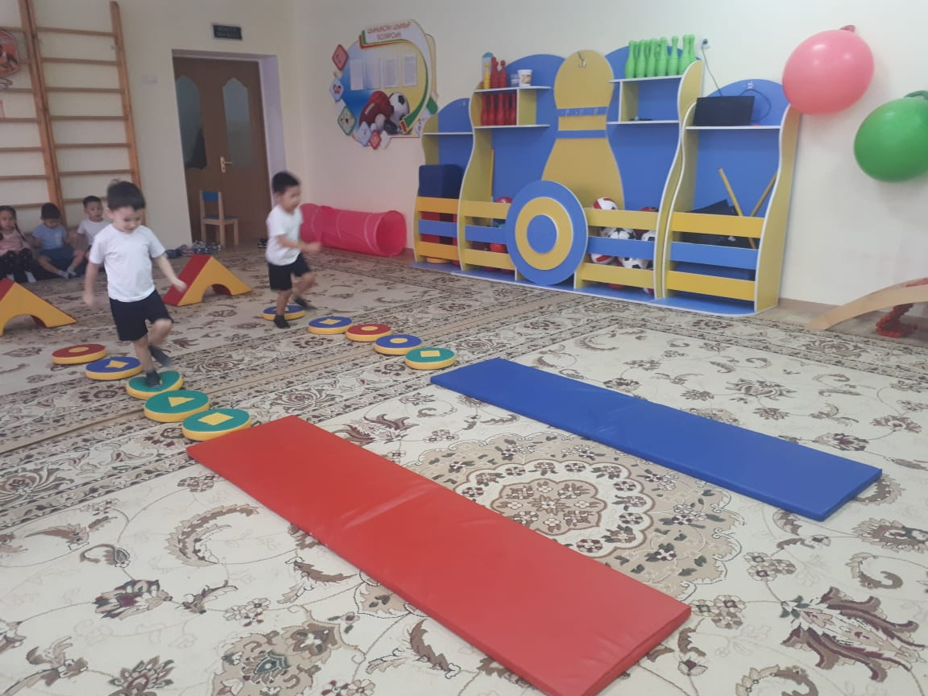
“Денсаулық”
«Денсаулық» білім беру саласының мазмұны баланың денсаулығын сақтауға және нығайтуға, қауіпсіз мінез-құлық дағдыларын қалыптастыруға бағытталып, дене бітімі қасиеттерін дамытуды, қимыл дағдыларын қалыптастыруды, спорттық жаттығуларды орындауды қамтиды.

Slide 6
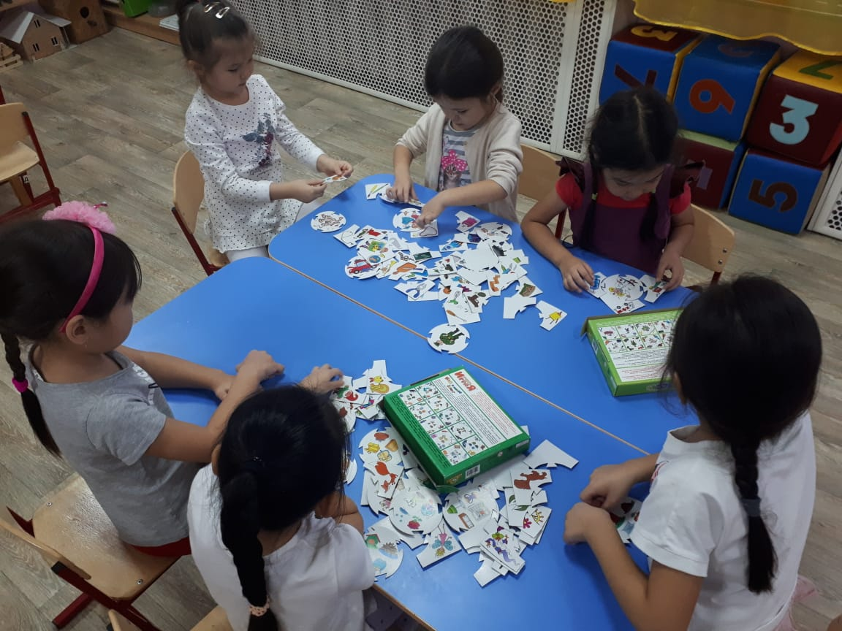
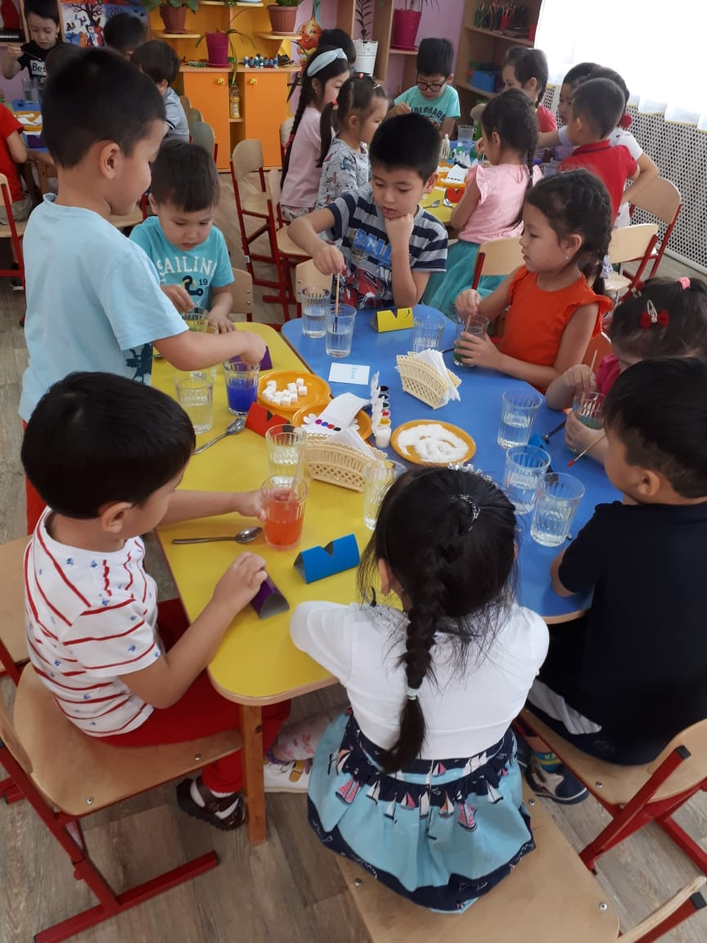
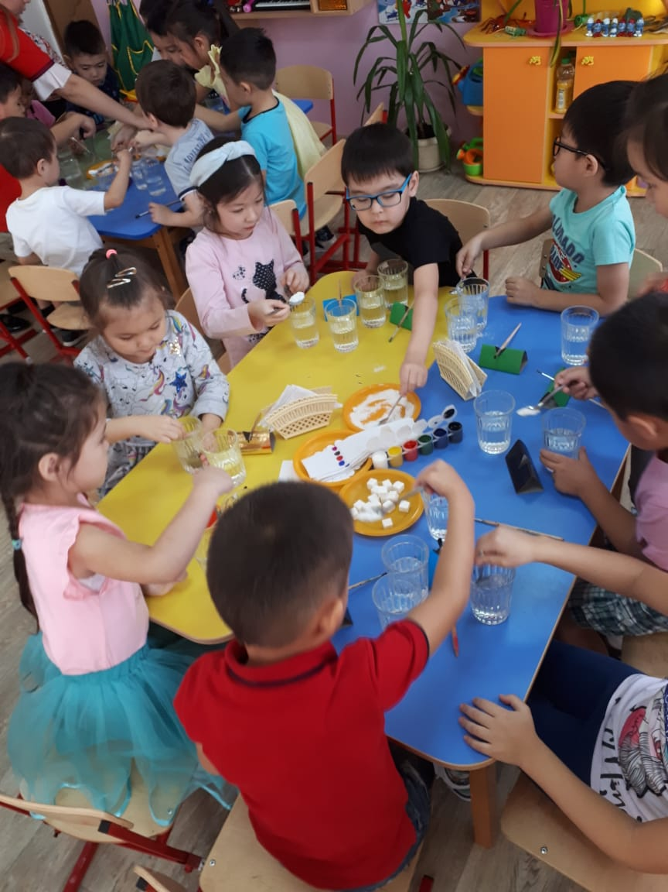
“Коммуникация”
«Коммуникация» білім беру саласының мазмұны
ересектермен және балалармен еркін араласу дағдыларын дамытуға, зейінділікке, сөйлеуге, балалар әдебиетіне қызықтыруға бағытталып, байланыстырып сөйлеуді, белсенді сөздікті байытуды, орыс, ағылшын тілдерін дамытуды қамтиды.

Slide 7
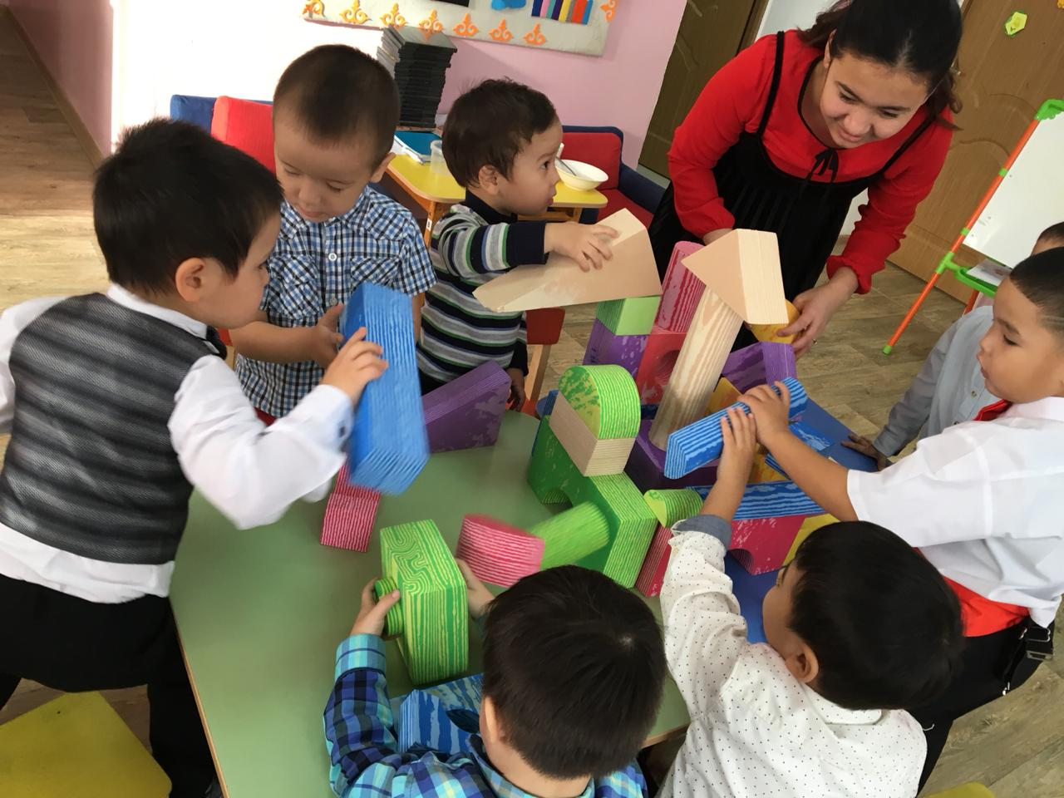
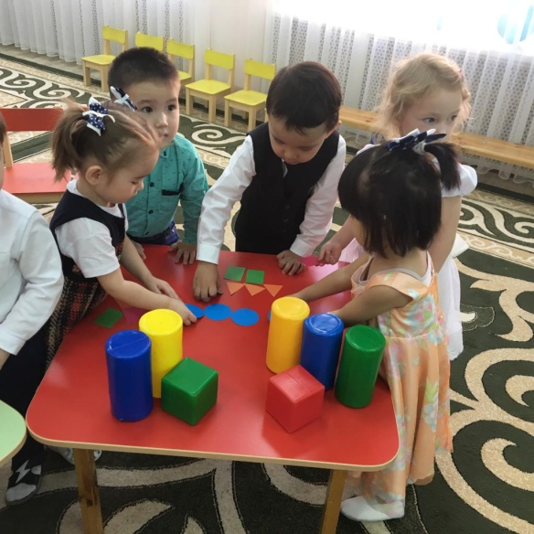
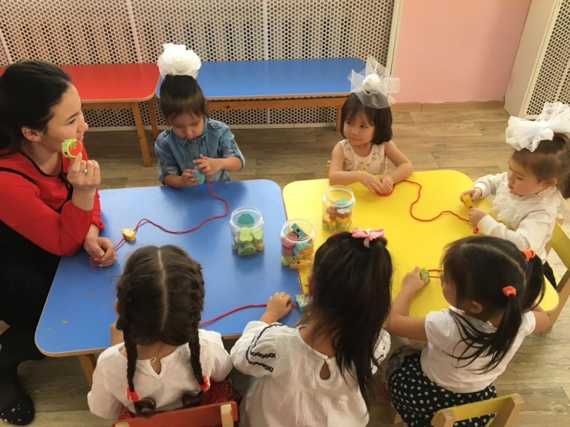
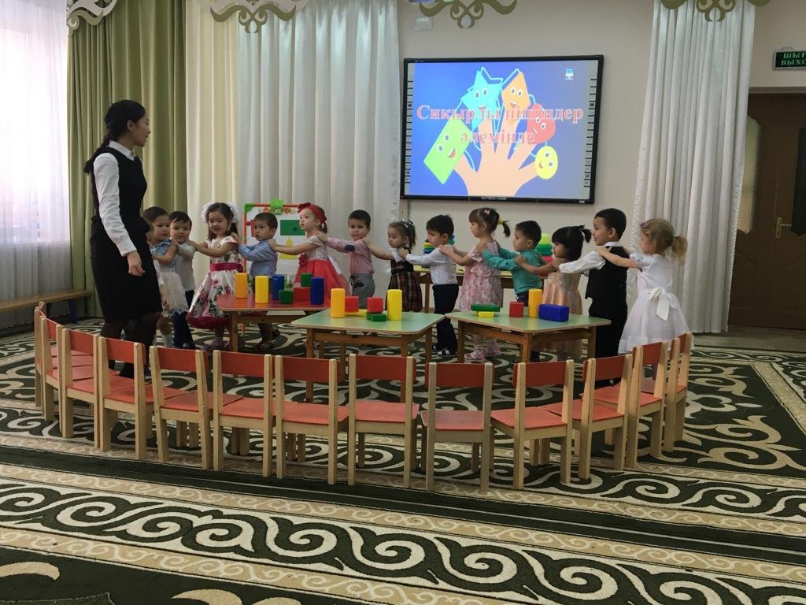
«Таным» білім беру саласы қарапайым математикалық ұғымдарды қалыптастыруды:
сандық есептеу дағдыларын жетлдіруді, геометриялық пішіндер туралы түсініктерді
қалыптастыруды, кеңістікті және уақытты бағдарлай білуді қамтиды.
«Таным»

Slide 8
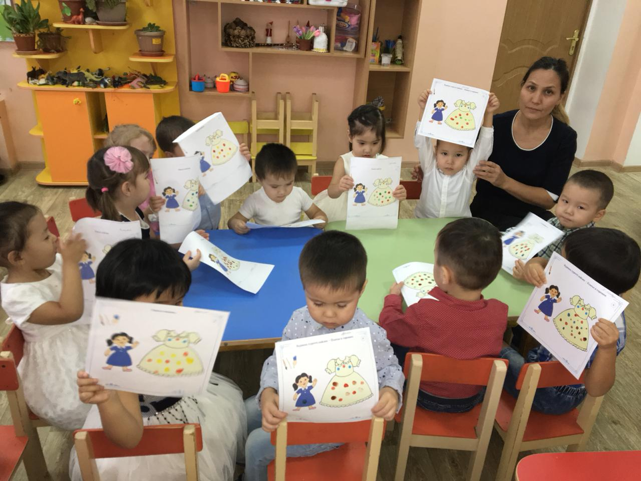
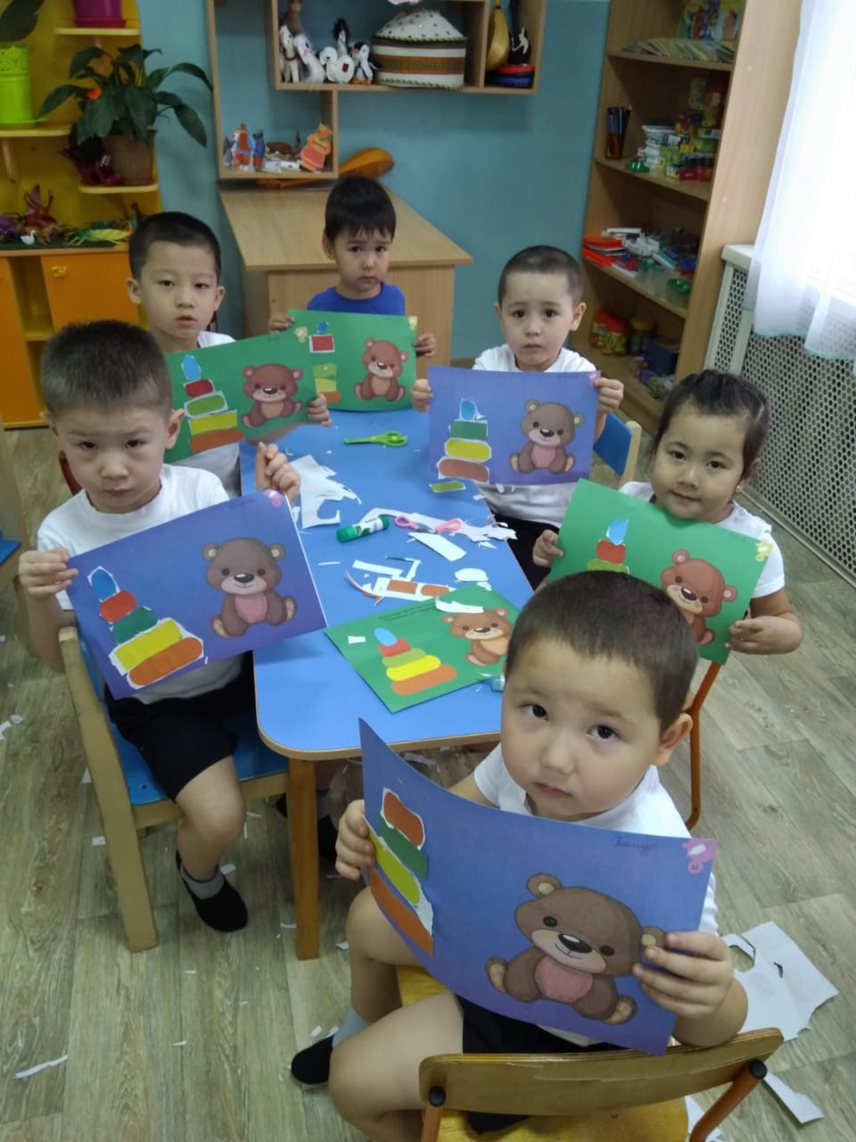
«Шығармашылық»
«Шығармашылық» білім беру саласы қоршаған ортаға эстетикалық қатынасты, өнер түрлері туралы қарапайым түсініктерді қалыптастыруды, музыканы, ұлттық музыкалық аспаптарды, балалардың өзіндік шығармашылық қызметін іске асыруын қамтиды.

Slide 9
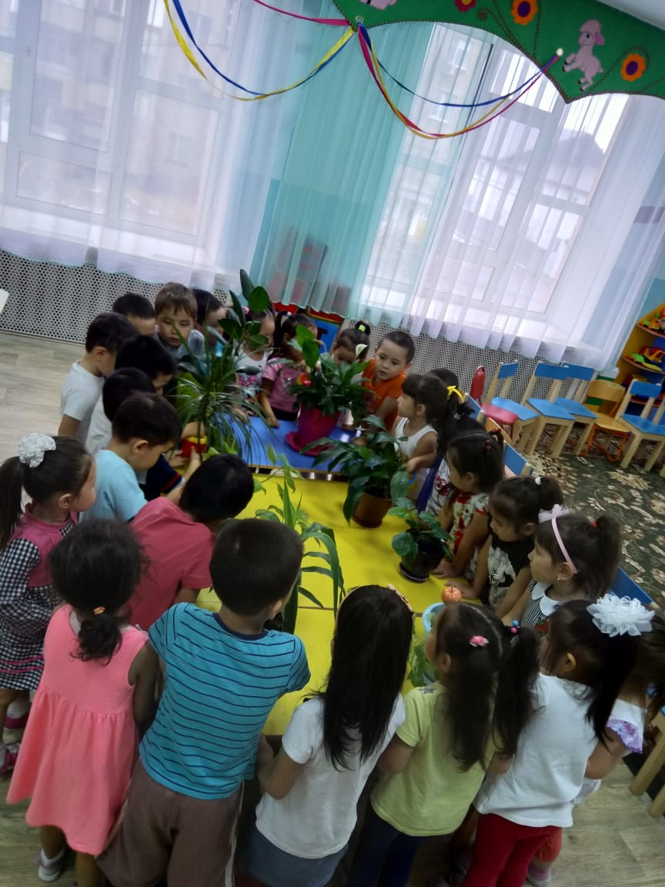
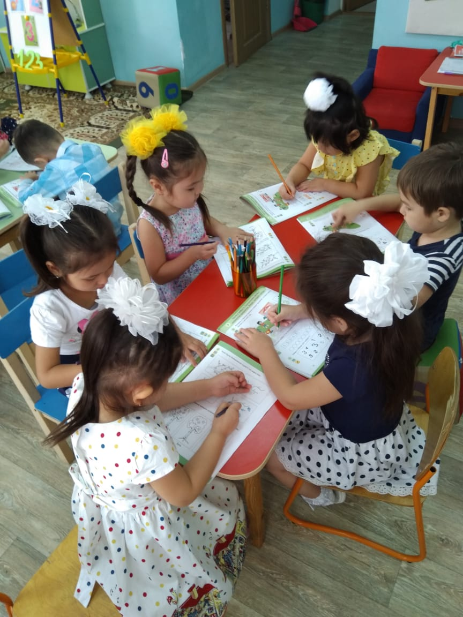
«Әлеумет»
«Әлеумет» білім беру саласы өзін ұстаудың адамгершілік нормаларын,
баланың ересектермен және құрбыларымен қарым-қатынас жасай білуін, өзінің отбасын жақсы көруін, елгезектікті, жанашырлықты, Қазақстан біздің ортақ үйіміз екені туралы түсініктерді қалыптастыруды қамтиды.

